Slide 1
Vodafone Business
Operator Connect
Bereitstellung externer Telefonie für Microsoft Teams.

Slide 2



Das Arbeitsumfeld und die Anforderungen haben sich verändert
1
Arbeit ist ein Ort
2
Arbeit ist eine Aktivität
Anforderungen
Zusätzliche Bedürfnisse
Büro-Arbeitsplatz
Fokus interner Austausch & Kommunikation
Vor-Ort-Meetings & Zusammenarbeit
Emails & Dateien Austauschen
Chat
Kommunikation mit Kunden
Home Office
Fokus Zusammenarbeit an mehreren Standorten und mit Kunden
Web-Konferenzen
Cloud Speicher & parallel an Dateien arbeiten
Präsenzanzeige
Externe Telefonie

Slide 3



Moderne Kommunikation und Zusammenarbeit ist Business kritisch
Büro
+
Kommunikation
Zusammenarbeit
Kunden
Home
Office

Slide 4



Operator Connect verbindet die best-in-class Lösungen:
Microsoft Teams und Vodafone Telefonie ins öffentliche Netz
Büro
+
Operator Connect
Kunden
Home
Office

Slide 5


Telefonie mit Teams…
Microsoft Teams
Vodafone Business
Operator Connect
Externe Telefonie
Mit Microsoft Teams
Beste Zusammenarbeit
Nutzung der Microsoft 365 bzw. Teams Umgebung, mit neuen oder ggfs. bestehenden Lizenzen.
Bereitstellung externer Telefonie
Integration des Public Switched Telephone Network (PSTN) mit der Microsoft 365 bzw. Teams Umgebung.
Für effizientes Arbeiten
Die Teams Applikation wird mit moderner Telefonie vereint, für eine gemeinsame Arbeitsplatz-Lösung.
Bereitstellung aus einer Hand – von Vodafone – möglich.
Notes:
+ verbally add: Unlocks Cloud PBX functionality in Teams, supporting a true ‘cloud first’ customer strategy
Simplifies the estate & requires no investment in platforms or physical hardware; highly secure & scalable
Talk with Teams is an Umbrella categorisation combining the Vodafone Business suite of products associated with Teams voice.. These are Direct Routing and Operator Connect

Slide 6
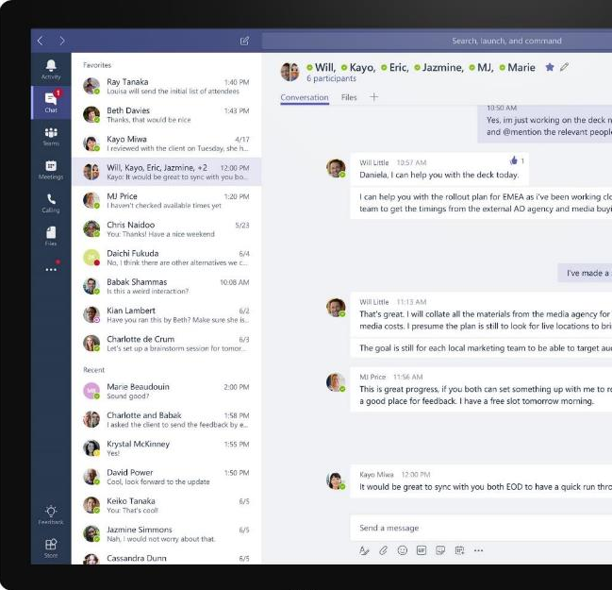
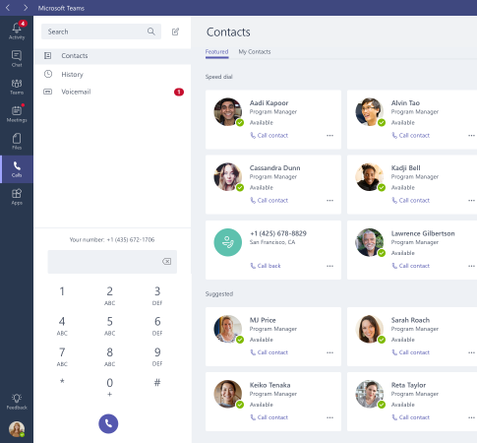








Vorteile der Telefonie mit Microsoft Teams
Nutzung der Microsoft Teams Plattform und ggfs. bereits vorhandenen Lizenzen
Ablösung von bestehender TK-Infrastruktur, mit Kosteneinsparung und Upgrade auf eine UCC Lösung
Absetzen und Empfangen von externen Anrufen, direkt aus der Microsoft Teams Applikation, von allen Geräten
Bereitstellen von Funktionen einer Cloud TK-Anlage, ohne zusätzliches Investment in Plattformen oder Hardware
Hohe Verlässlichkeit, durch die Nutzung der Vodafone Telefonie-Infrastruktur
Notes:
Talk with Teams offerings from Vodafone Business are a set of Unified Communications solutions designed to enable a truly flexible working experience, and maximise the benefits of your customer’s existing Microsoft Teams licensing.
Enables to make and receive external telephone calls from Microsoft Teams application on any connected device – in one client
Makes Microsoft Teams one client to rule them all, no need for separate calling app and associated costs
Unlocks Cloud PBX functionality in Teams, supporting a true ‘cloud first’ customer strategy (explain what it means)
As Cloud based service, Simplifies the estate & requires no investment in platforms or physical hardware; highly secure & scalable

Slide 7




Vodafone bietet mit Operator Connect ein flexibles Tarifmodell, sowie eine einfache Bereitstellung für die Telefonie mit Teams an
Einfache & automatisierte Bereitstellung
Telefonie und Zusammen-arbeit in einer Applikation
Flexibles Tarifmodell & Rufnummern von Vodafone
Nutzung National
& Kombination mit internationalen Lösungen möglich
Verlässliche Telefonie-Infrastruktur von Vodafone
(inklusive SBC)

Slide 8



Operator Connect bietet optimales Solution-Selling:
Teams Lizenzen, Internet, Telefonie etc. – alles aus einer Hand
Office 365
Operator Connect
Netzwerk Kopplung
zwischen Vodafone und Microsoft
über Vodafone SBC
Automatisierte Bereitstellung
über APIs von Vodafone
Microsoft Teams &
Phone System Lizenzen
Rufnummern
& Tarife
Von Vodafone
oder anderen Anbietern
Von Vodafone
oder anderen Anbietern
Von Vodafone
Von Vodafone

Slide 9
Flexible Tarifmodelle: Sprachkanäle getrennt oder gemeinsam mit Nutzer-Gebühren
Preismodell für flexible Kombination von Nutzern & Sprachkanälen:
Pro
Sprachkanal
XXL
Vodafone Flat
National Flat (FN)
Mobile Flat (national)
International Flat 1
Für viel Büro-kommunikation, wenig externe Telefonie
XL
Vodafone Flat
National Flat (FN)
Mobile Flat (national)
L
Vodafone Flat
National Flat (FN)
M
Vodafone Flat
S
1,50 €
3,70 €
12,00 €
16,50 €
23,50 €
Pro
Nutzer
2,90 €
Preismodell für Nutzer gemeinsam mit Sprachkanälen:
Pro
Nutzer
inklusive Sprachkanal
XXL
Vodafone Flat
National Flat (FN)
Mobile Flat (national)
International Flat 1
Für wenig Büro-kommunikation,
viel externe
Telefonie
XL
Vodafone Flat
National Flat (FN)
Mobile Flat (national)
L
Vodafone Flat
National Flat (FN)
M
Vodafone Flat
S
3,40 €
4,10 €
6,90 €
8,40 €
10,40 €
Beide Modelle können für verschiedene Standorte kombiniert werden, es muss aber immer der gleiche Sprachtarif genutzt werden. Weitere Tarifoptionen verfügbar.

Slide 10





Wieso Vodafone?
Beratung zu einer individuellen und ganzheitlichen Lösung.
Verlässliche Bereitstellung der Infrastruktur für eine optimale Telefonie Lösung mit Microsoft Teams.
Starke Erfahrung und Expertise in Unified Communications.
Insbesondere in der Zusammenführung von Microsoft Teams und Telefonie zu einer gesamtheitlichen Lösung.
Alles aus
einer Hand
mit Internet,
Software Lizenzen und Telefonie-Infrastruktur.
Reduzierter Aufwand durch automatische Integration der Rufnummern.
Ihr verlässlicher Partner für
Microsoft Teams & Telefonie

Slide 11





Kontakt
Max Mustermann
Position | Abteilung
+49 211 ###
###.###@vodafone.com
Vodafone GmbH
Ferdinand-Braun-Platz 1
40549 Düsseldorf
Max Mustermann
Position | Abteilung
+49 211 ###
###.###@###
Meraki
##
##

